Slide 1
智慧製造人才提報申請表

Slide 2
DAC專家與Level3 菁英提報申請表
(一)提報人員基本資料
申請類別 | □ 菁英人才 □ DAC專家 |  | 技術類別 |  |  |  | □ 自動化流程設計(廠端FA) ■ 自動化設備開發 □ 數位化技術 ■ 影像辨識/量測 □ 預測式生產 □ 機台設備預警 □ 智控中心 □ FAE場域應用 □其他_________
部門 |  |  | 姓名 | 謝佳錕 |  |  |  | 工號 | 2002033 |  | 職務 |  | 高級工程師
技術年資 | AUO年資(A) |  | 1.87 |  |  | 職前專業年資(B) |  |  | 0.5 |  | 總專業年資(A)+(B) |  | 2.37
(二)推薦原因說明
具體貢獻 與 事蹟說明 |  | 說明：請具體說明同仁於AUO實質貢獻事蹟，例如某專案中同仁實際解決之問題或實際作出之不可取代的決策，以及所造成之影響。若屬團隊成就者，請說明同仁在團隊中的角色，其實際貢獻與產出。 (範例：2020~2021年帶領OO技術開發計畫，此同仁從中研發出競爭對手尚未具備之技術，技術成功獲得專利局認證，該技術協助公司每年減少成本約xxx，後續成為OO商品開發的技術基礎)
 |  | 貢獻類別 |  |  | 成果說明 |  |  |  |  | 決核主管評等 (A+、A、B) |  | 決核主管Comment
 |  |  |  |  |  |  |  |  |  | *決核權限：DAC專家由中心級主管決核/Level3菁英由廠處級決核
 |  | 公司貢獻 |  |  | GPIP應用至OLED外觀檢
 |  |  |  |  | AI2.0解決方案
 |  | 技術成就 |  |  | SixBase 演算法開發
 |  |  |  |  | AI2.0
 |  | 論文或專利 (或其他特殊事蹟) |  |  | 碩論：以3D取像及匹配做大型物件的自動辨識及取放
 |  |  |  |  | 前份工作：AI分類銅箔瑕疵檢測

Slide 3
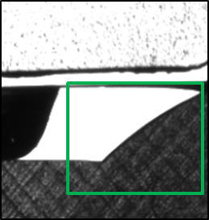
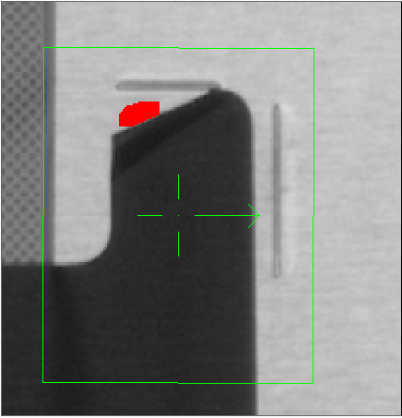
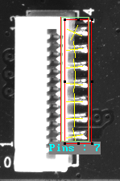
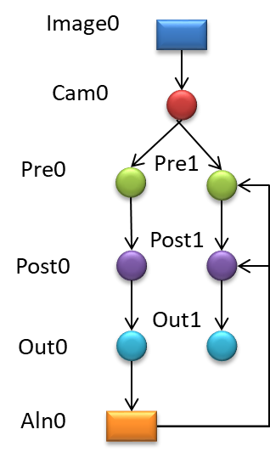
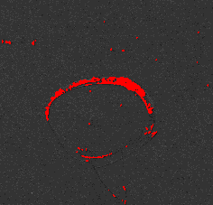
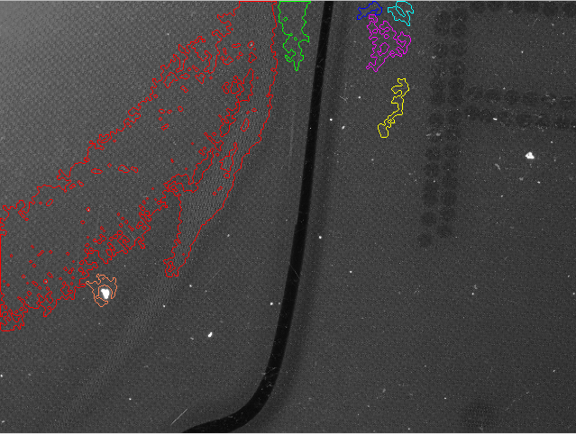
    公司貢獻補充說明
align
GPIP OLED外觀檢
項目 | 描述
相機 | 每站一台相機
影像 | 每次拍一張
流程簡述 | 對每張影像進行定位後、對各區塊檢測不同瑕疵及FV func
Differnece
measurement
Adaptive Threshold
Ps mura

Slide 4
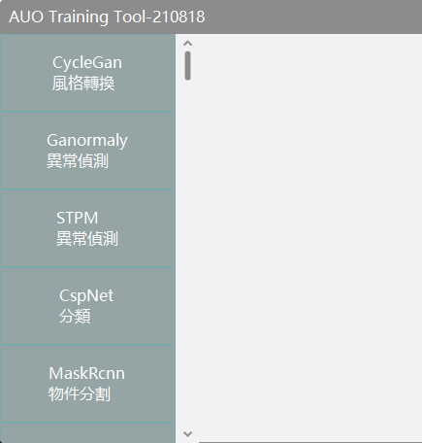
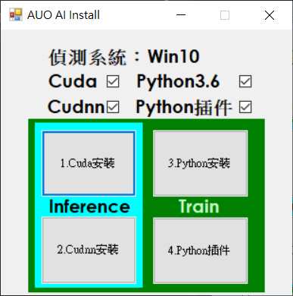
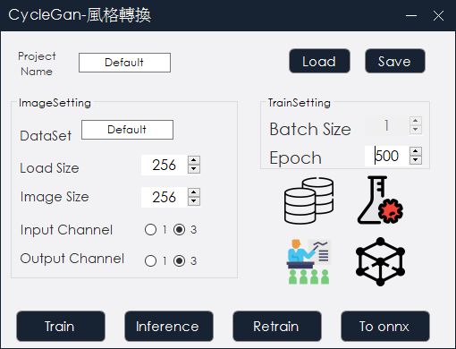
    公司貢獻補充說明
AI2.0 解決方案
AI2.0
風格轉換
異常偵測
分類
回歸
物件分割
物件偵測
安裝
訓練
預測
整合安裝工具
整合訓練程式

Slide 5
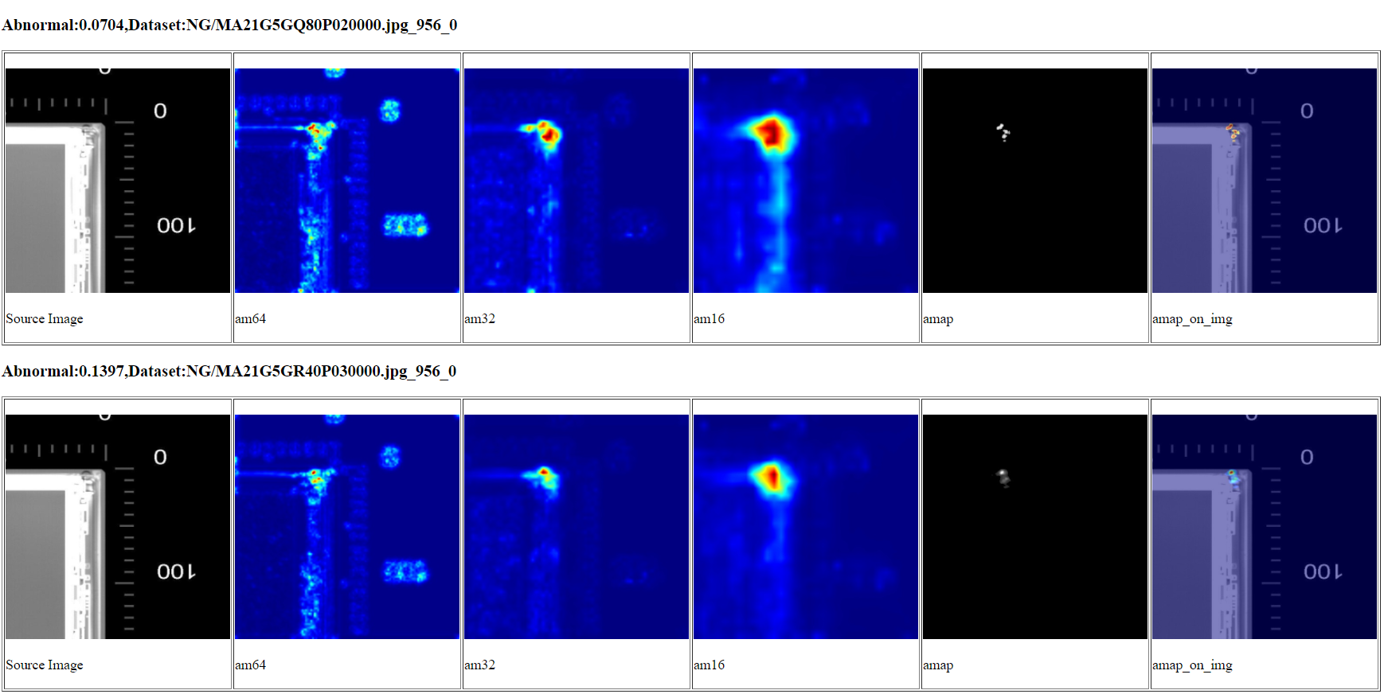
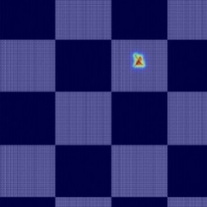
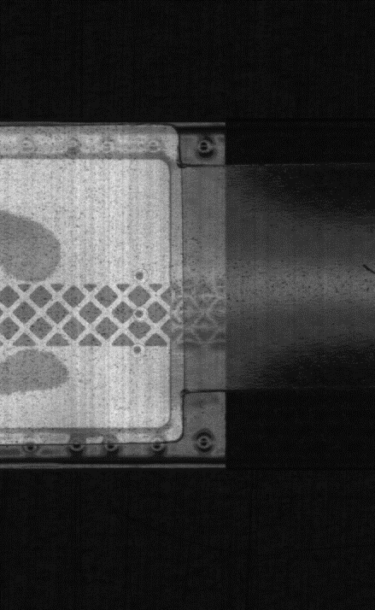
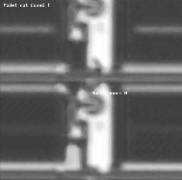
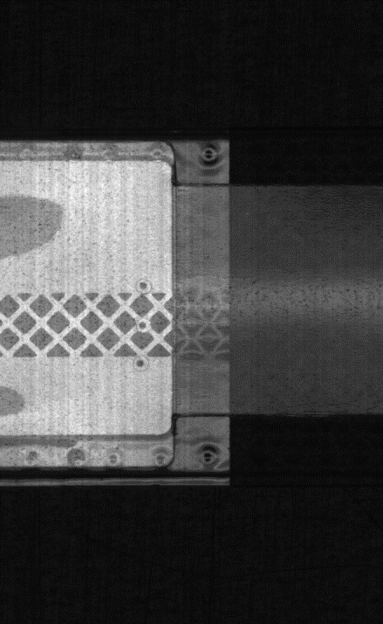
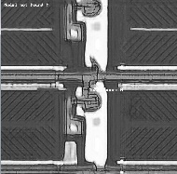
    公司貢獻補充說明
Style Transform
異常偵測
AI2.0 解決方案
光影
去模糊
影像強化
應用面向
對應案
子
OLED FV
Auto Repair
Akkon
Mura 強化

Slide 6
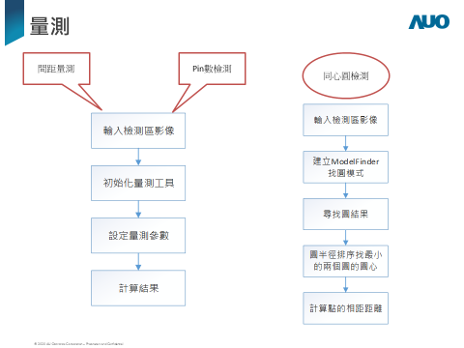
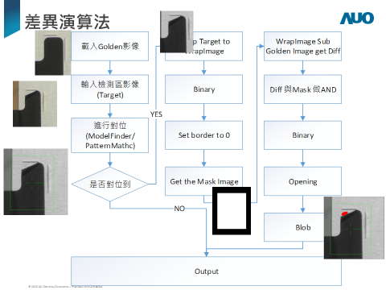
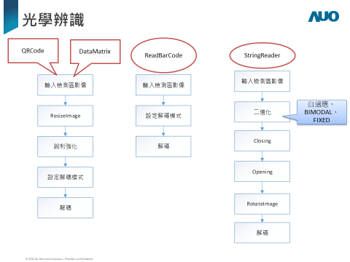
技術成就補充說明
SixBase演算法
演算法 | 數量
Pre Rum | 57
Post Rum | 34
Brandy | 67
合計 | 158

Slide 7
    技術成就補充說明
AI2.0
(1)提升硬體支援度
 | Win10 | Win7 | Cuda10 | Cuda11 | 顯卡RTX20↓ | 顯卡RTX30
AI 1.0 | V | V | V | X | V | X
AI 2.0 | V | V | V | V | V | V
(2)速度提升
存圖/載圖
Save image
(Src、Fake、Lossmap)
Inline 運行時，可節省I/O讀取時間，加快運算速度、減少硬碟消耗
 | 影像大小 | GPU | 時間
AI 1.0 | 100*100*3 | GTX1080 | 8ms
AI 2.0 | 224*224*3 | GTX1070 TI | 5ms
AI 1.0 | 640*512*1 | GTX1070 TI | 100ms
AI 2.0 | 256*256*3 | GTX1070 TI | 9ms
影像前處理
1.載入影像
2.影像前處理(Resize、Crop、Normalize)
AI 1.0
網路運算
1.Memory Copy To Gpu
2.Inference
3.Batch Calculate the error result
AI 2.0

Slide 8
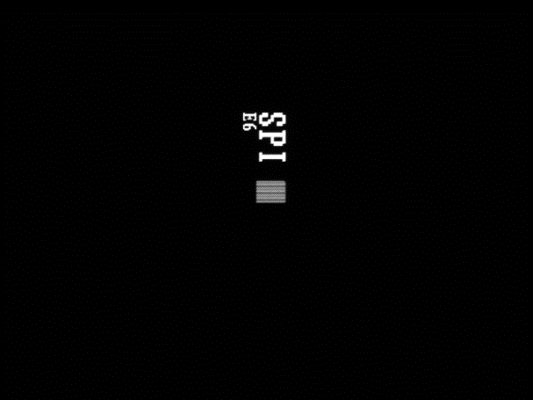


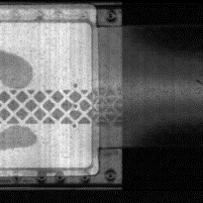
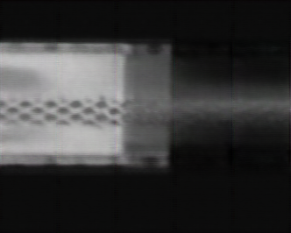
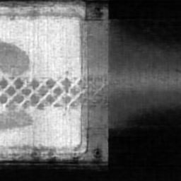
    技術成就補充說明
異常偵測-生成效果提升
AI2.0
(3)網路準確度提升
 | 資料集特性 | AI1.0 準確度 | AI2.0 準確度
巡邊檢測試 I | 1. 異常資料極少 2. 面板髒污少 | 90.8% | 92.3%
巡邊檢測試 II | 1. 資料量較少 2. 面板髒污多 | 96.2% | 96.8%
AVI測試 | 1. 異常資料多 2. 資料集數量多 3. 圖片背景單純 | 96.0% | 96.0%
膠檢 | 1. 異常資料多 2. 背景單純 | 100% | 100%
BDI | 1. 三個類別 2. 資料相對單純 | 99.6% | 99.8%
分類
AI 1.0生成
AI 2.0生成
AI 1.0生成
AI 2.0生成

Slide 9
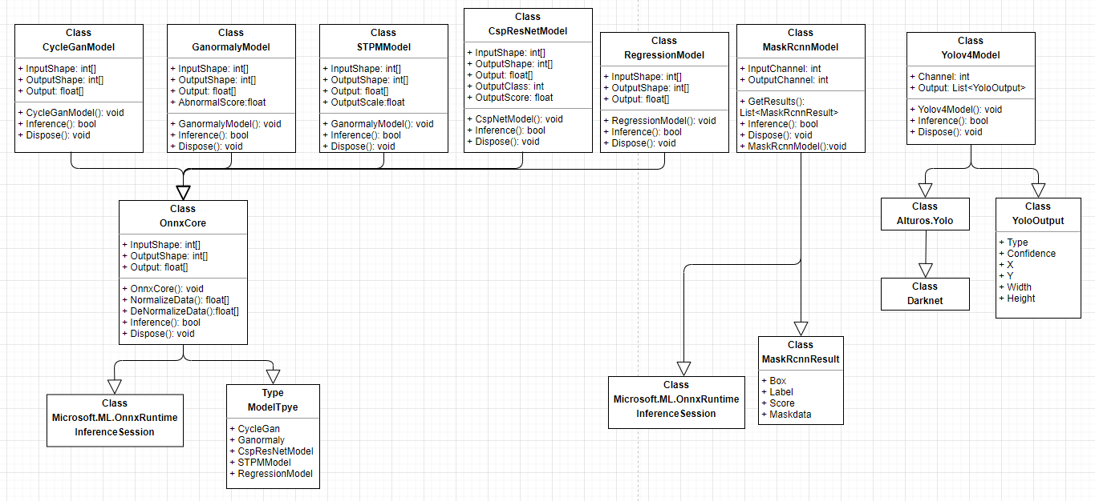
技術成就補充說明
AI2.0
程式導入介面

Slide 10
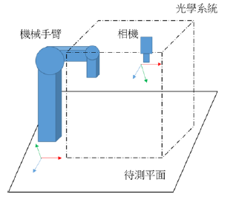
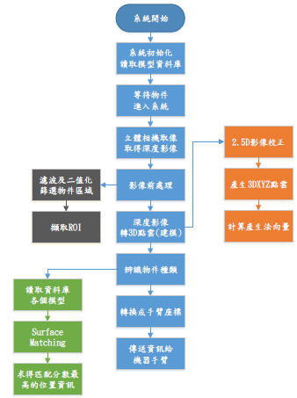
    論文或專利補充說明
以3D取像及匹配做大型物件的自動辨識及取放
目的：3D立體視覺取得物體立體特徵進行CAD辨識，改善傳統相機需透過打光產生特徵之缺點，並搭配手臂進行校正抓取
藍色為3D相機取像後計算的特徵點
黃色為辨識的CAD

Slide 11
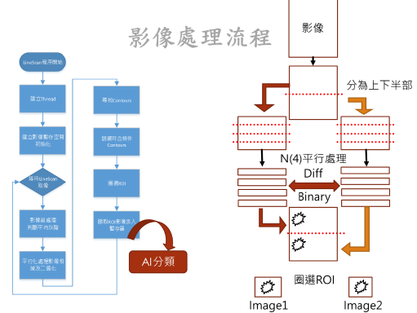
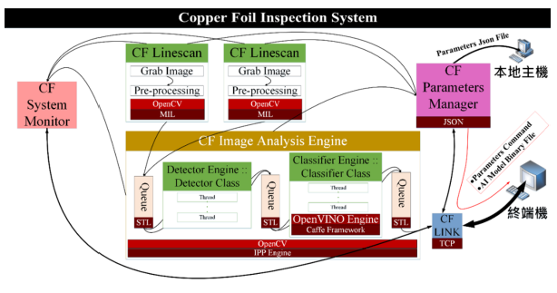
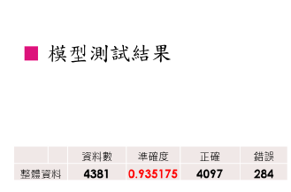
    補充說明
前份工作：AI分類銅箔瑕疵檢測
目的：透過OpenVino框架結合開源影像處理套件，進行銅箔檢測並瑕疵分類
檢測分類準確度為93%
平行化加速
影像處理

